Slide 1
게임프로그래밍 3주차(AIT RPG)
2024.11.28
발표자 : 김영현
팀장: 허 건
조원 : 김영현,김기현,황동기
01/13

Slide 2
목차
Contents
CONTENTS
01
02
03
1~3주차 수행내용
코드 분석
4주차 계획
1 ~ 3주차 수행 내용 소개
AlT RPG의 코드 분석
4주차 계획
02/13

Slide 3
1~3 주차 수행내용
AIT RPG
주차별 수행내용
1주차
자료 조사 및 개선점 파악
2주차
타일맵을 활용한 디자인 및 1주차 개선점 파악
3주차
Animator를 활용한 캐릭터 및 몬스터 제작 및 코드 제작
03/13

Slide 4
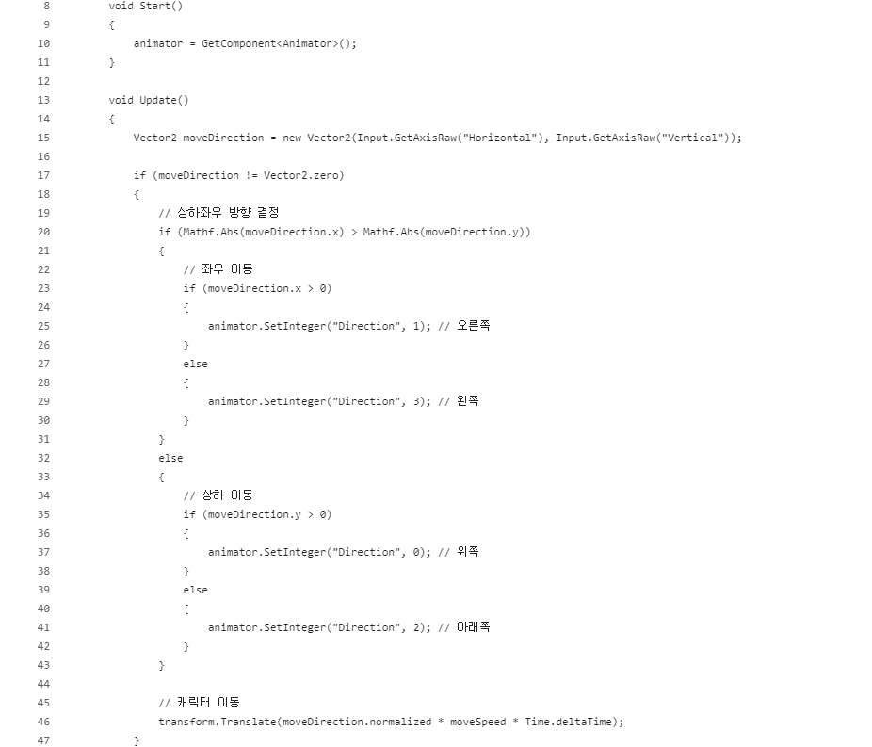
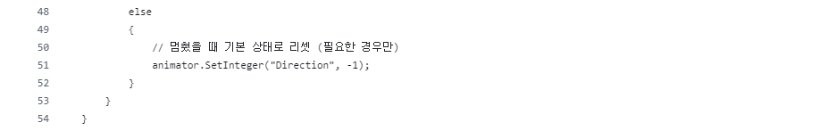
코드 분석
AIT RPG
Player 이동
04/13

Slide 5
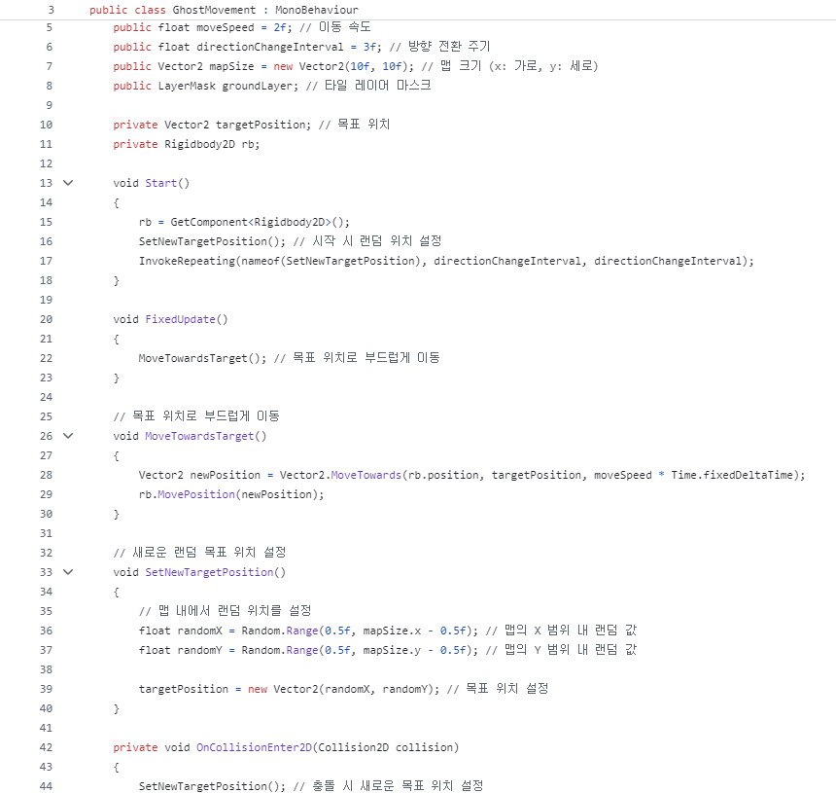
코드 분석
AIT RPG
몬스터 스폰
04/13

Slide 6
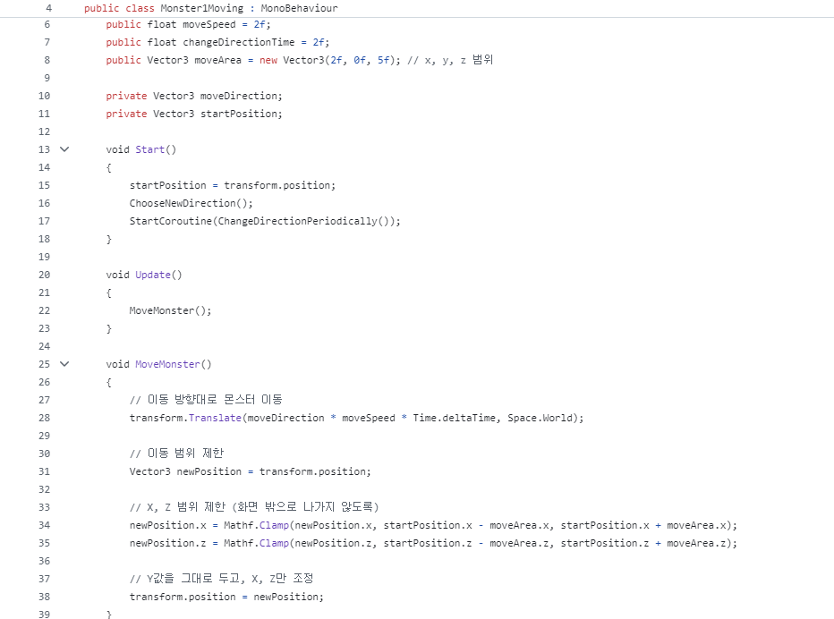
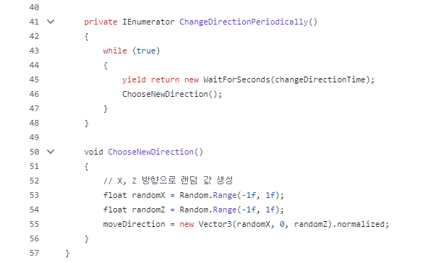
코드 분석
AIT RPG
몬스터 이동 및 활동 범위 제한
04/13

Slide 7
4주차 계획
AIT RPG
몬스터와 Player 체력 및 데미지 설정
각 스테이지 별 몬스터 체력 및 데미지 설정
보스 설정
보스 몬스터 설정 및 구성
스토리 설정
스토리의 흐름 설정
04/13

Slide 8
Thank you
Thanks for your attention
13/13

